Slide 1


Оплата за услуги ЖКХ и водоснабжения через Портал uslugi.tatarstan.ru в январе 2017 года
Р.Р.Мохтаров,
Методист по ИКТ отдела образования
МКУ «Отдел образования Алексеевского муниципального района Республики Татарстан»

Slide 2
Оплата за услуги ЖКХ через Портал uslugi.tatarstan.ru за январь 2017 года
МКУ «Отдел образования Алексеевского муниципального района РТ»

Slide 3
Оплата за услуги ЖКХ через Портал uslugi.tatarstan.ru за январь 2017 года
МКУ «Отдел образования Алексеевского муниципального района РТ»

Slide 4
Оплата за услуги ВОДОСНАБЖЕНИЯ через Портал uslugi.tatarstan.ru за январь 2017 года
Образовательное учреждение | Кол-во сотрудников | Оплатили за водоснабжение через Портал | В %
МБОУ Реченская ООШ | 15 | 15 | 100
МБОУ Родниковская СОШ | 20 | 20 | 100
МБОУ Подлесношенталинская ООШ | 21 | 20 | 95
МБДОУ Детский сад №4 "Березка" | 26 | 24 | 92
МБОУ "Билярская СОШ" | 51 | 44 | 86
МБДОУ Детский сад №5 "Солнышко" | 39 | 32 | 82
МБОУ Ромодановская СОШ | 26 | 21 | 81
МБОO "Шаминская ООШ | 15 | 12 | 80
МБДОУ детский сад №24 «Дюймовочка» | 11 | 8 | 73
МБОУ Чувашскомайнская ООШ | 28 | 20 | 71
МБОУ "Краснобаранская ООШ" | 9 | 5 | 55
МБОУ "Сахаровская СОШ" | 29 | 15 | 52
МБДОУ детский сад №2 "Зайчик" | 21 | 11 | 52
МБОУ Лебединская ООШ | 22 | 10 | 45
МБОУ Ялкынская ООШ | 22 | 10 | 45
МБОУ«Алексеевская СОШ №2 | 55 | 24 | 44
МБОУ «Алексеевская НОШ №4» | 35 | 14 | 40
МБОУАлексеевская СОШ №3 | 50 | 17 | 34
МБДОУ детский сад №3 "Петушок" | 40 | 13 | 33
МБОУ Большетиганская СОШ | 24 | 7 | 30
МБДОУ детский сад №6 "Пчелка" | 50 | 14 | 28
МБОУ Степношенталинская ООШ | 19 | 4 | 21
МБДОУ детский сад №1 "Ромашка" | 39 | 7 | 18
МБОУ Алексеевская СОШ №1 | 46 | 8 | 17
МБОУ Большеполянская СОШ | 13 | 2 | 15
МБОУ «Ерыклинская ООШ» | 30 | 0 | 0
МБОУ Куркульская СОШ | 22 | 0 | 0
МБОУ Левашовская СОШ | 21 | 0 | 0

Slide 5
Рекомендации:
1) Организовать регистрацию ВСЕХ сотрудников на Портале государственных и муниципальных услуг Республики Татарстан uslugi.tatarstan.ru , в Единой информационной системе идентификации и аутентификации (ЕСИА)с подтверждением учетной записи не ниже второго уровня;
Организовать работу по привязке личного кабинета на Едином портале государственных и муниципальных услуг Российской Федерации www.gosuslugi.ru с Порталом государственных услуг Республики Татарстан uslugi.tatarstan.ru;
Активизировать популяризацию Портала uslugi.tatarstan.ru;
Обязать сотрудников проживающих в многоквартирных домах, осуществлять оплату коммунальных услуг, через Портал uslugi.tatarstan.ru;
Обязать сотрудников осуществлять оплату услуг водоснабжения через портал uslugi.tatarstan.ru;
Ежемесячно 25 числа информацию о выполненной работе представлять в Отдел образования на электронную почту Ramis.Mohtarov@tatar.ru с приложением копий квитанций об оплате;
Вся необходимая информация и инструкции размещены на официальном сайте МКУ»Отдел образования Алексеевского муниципального района РТ» в разделе «Помощь по ИКТ» «Портал государственных и муниципальных услуг РТ»;
МКУ «Отдел образования Алексеевского муниципального района Республики Татарстан»

Slide 6
Электронное образование в Республики Татарстан
Сводный отчет по заполняемости тем и домашних заданий
Организация | 09.01.-15.01.2017 |  | 16.01.-22.01.2017 |  | 23.01-29.01.2017 |  | Среднее
 | Темы | Д/з | Темы | Д/з | Темы | Д/з
МБОУ Сахаровская СОШ | 98.53% | 96.17% | 91.45% | 88.50% | 93.51% | 89.68% | 92.9
МБОУ Лебединская ООШ | 99.61% | 99.61% | 94.90% | 90.98% | 98.04% | 96.86% | 96.6
МБОУ Ялкынская ООШ | 95.31% | 93.36% | 85.16% | 85.16% | 88.67% | 87.89% | 89.3
МБОУ Родниковская СОШ | 92.97% | 80.43% | 82.26% | 70.95% | 91.44% | 79.51% | 82.9
МБОУ Большеполянская СОШ | 99.69% | 99.69% | 99.07% | 99.07% | 100.00% | 100.00% | 99.6
МБОУ АНОШ №4 | 98.95% | 100.00% | 98.95% | 98.95% | 98.95% | 97.89% | 99
МБОУ Билярская СОШ | 100.00% | 99.83% | 97.81% | 97.64% | 98.31% | 98.65% | 98.7
МБОУ АСОШ №3 | 93.12% | 92.97% | 91.63% | 85.50% | 89.24% | 87.44% | 89.9
МБОУ Большетиганская СОШ | 98.26% | 74.91% | 95.12% | 69.69% | 99.65% | 75.61% | 85.5
МБОУ Левашовская СОШ | 97.95% | 95.89% | 92.47% | 83.56% | 91.10% | 85.62% | 91.8
МБОУ Ромодановская СОШ | 99.40% | 99.40% | 93.69% | 93.99% | 96.67% | 96.67% | 96.6
МБОУ Шаминская ООШ | 100.00% | 92.17% | 97.83% | 85.65% | 97.83% | 86.52% | 93.3
МБОУ АСОШ №2 | 97.95% | 97.95% | 98.77% | 97.95% | 99.32% | 98.50% | 98.3
МБОУ Ерыклинская ООШ | 100.00% | 100.00% | 96.80% | 96.80% | 98.80% | 98.00% | 98.4
МБОУ Краснобаранская ООШ | 100.00% | 92.83% | 99.60% | 91.20% | 97.60% | 88.80% | 95
МБОУ АСОШ №1 | 97.44% | 97.15% | 95.73% | 95.30% | 94.44% | 94.02% | 95.6
МБОУ Куркульская СОШ | 94.18% | 94.18% | 92.81% | 91.78% | 94.18% | 93.49% | 93.5
МБОУ Мокрокурналинская СОШ | 86.64% | 86.32% | 74.59% | 72.31% | 84.74% | 83.12% | 81.3
МБОУ Подлесношенталинская ООШ | 100.00% | 100.00% | 97.71% | 97.71% | 100.00% | 100.00% | 99.2
МБОУ Реченская ООШ | 100.00% | 100.00% | 96.74% | 96.28% | 100.00% | 100.00% | 98.8
МБОУ Среднетиганская СОШ | 100.00% | 100.00% | 98.97% | 98.63% | 99.66% | 99.66% | 99.5
МБОУ Степношенталинская ООШ | 90.00% | 85.00% | 84.62% | 76.15% | 89.62% | 83.85% | 86.5
МБОУ Чувашскомайская ООШ | 100.00% | 100.00% | 99.22% | 99.22% | 100.00% | 100.00% | 99.7
МКУ «Отдел образования Алексеевского муниципального района Республики Татарстан»
Notes:
Переходим

Slide 7
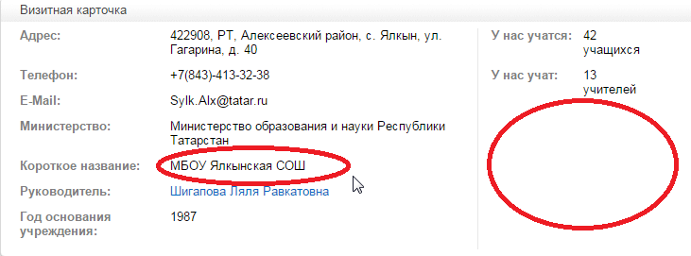
ЭО в РТ. ОШИБКИ!!!
МКУ «Отдел образования Алексеевского муниципального района Республики Татарстан»

Slide 8
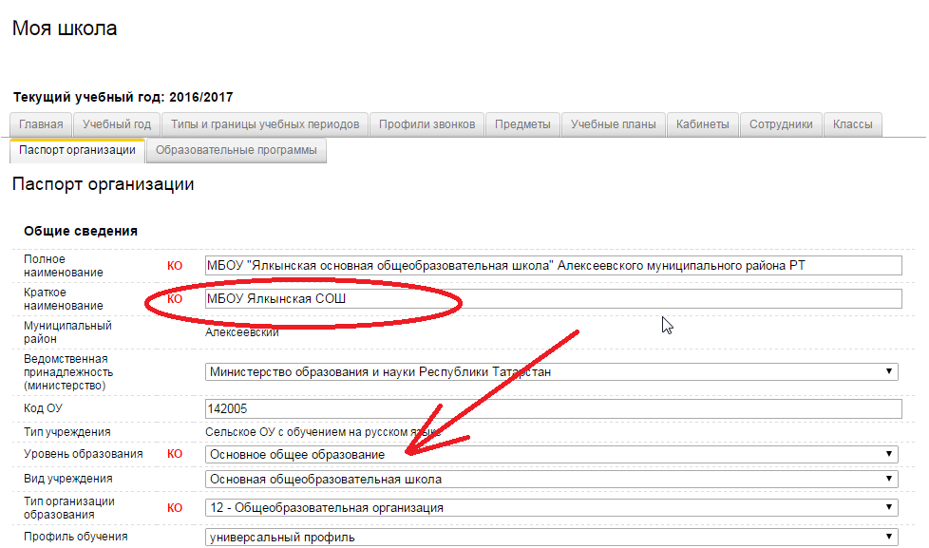
Электронное образование в Республики Татарстан
МКУ «Отдел образования Алексеевского муниципального района Республики Татарстан»

Slide 9
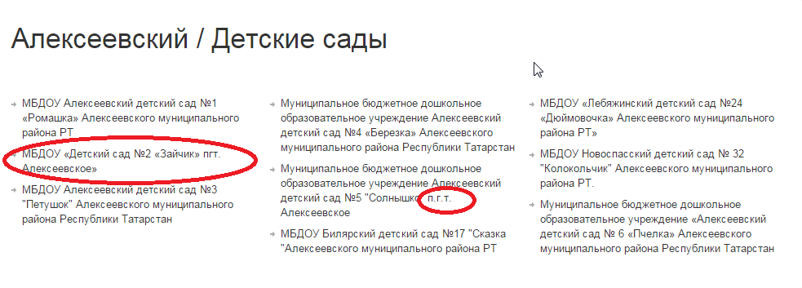
Электронное образование в Республики Татарстан
МКУ «Отдел образования Алексеевского муниципального района Республики Татарстан»

Slide 10
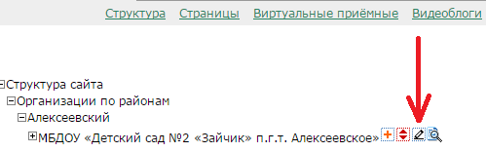
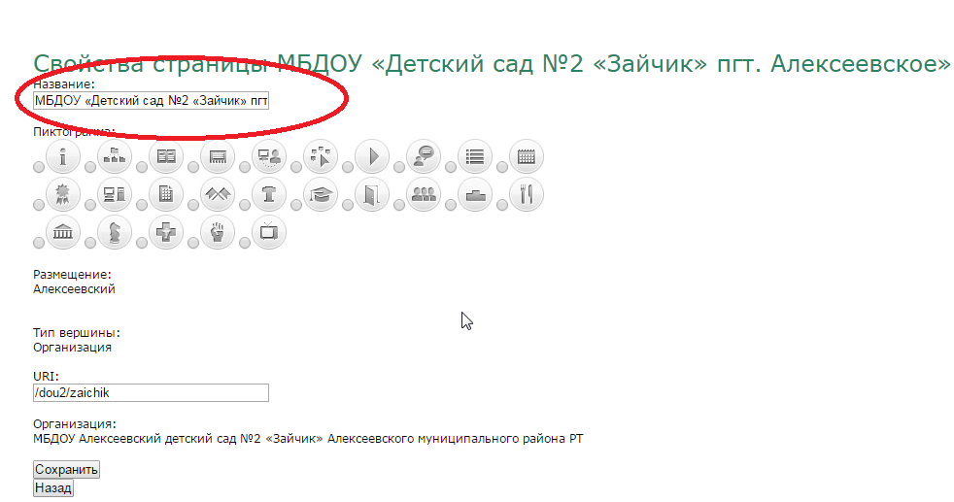
Электронное образование в Республики Татарстан

Slide 11
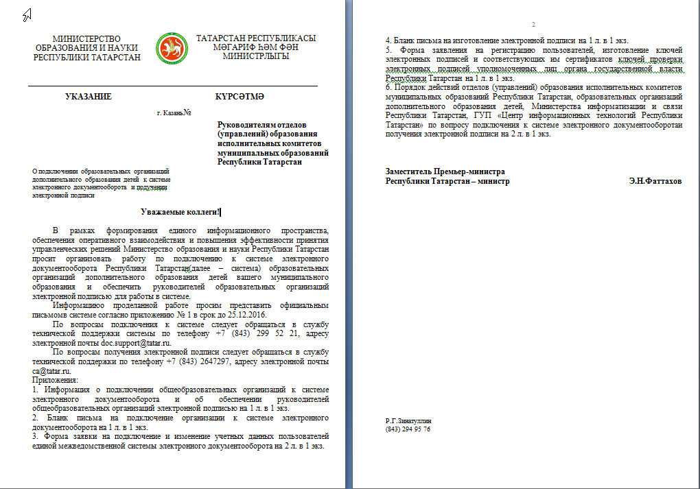
Подключение образовательных организаций к ЕМСЭД

Slide 12
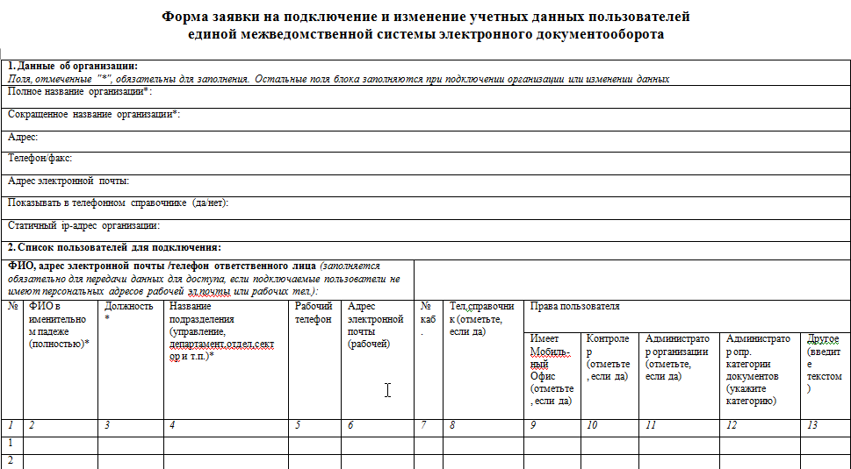
Подключение образовательных организаций к ЕМСЭД

Slide 13
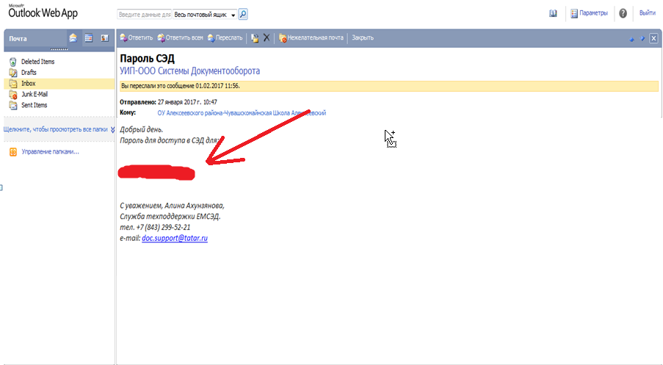
Подключение образовательных организаций к ЕМСЭД
МКУ «Отдел образования Алексеевского муниципального района Республики Татарстан»

Slide 14
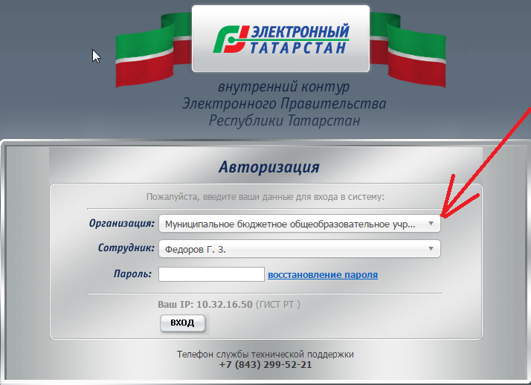
Подключение образовательных организаций к ЕМСЭД (https://intra.tatar.ru)
МКУ «Отдел образования Алексеевского муниципального района Республики Татарстан»

Slide 15
Электронное образование в Республики Татарстан
Контингент учащихся;
АСЭД- раздел «Делопроизводство»;
Выставление четвертных оценок;
Профили пользователей;
Руководитель (05…….3) →заместитель (05…….8) →учитель (05…….4(5))
5) IV республиканский молодежный Конкурс на лучший научно-технический проект «Мы выбираем энергоэффективность»
МКУ «Отдел образования Алексеевского муниципального района Республики Татарстан»

